Slide 1
Z3104 GEODATABÁZE – LEKCE 5
Mgr. Martina Klocová

Slide 2
OBSAH HODINY
Připojení – kontrola připojení
Trocha opakování ☺
Trocha teorie – JOINs
Kahoot!
Praxe

Slide 3
OPÁČKO
BETWEEN
IS NOT NULL
Jaký je rozdíl mezi _ a % v textovém dotazování?

Slide 4
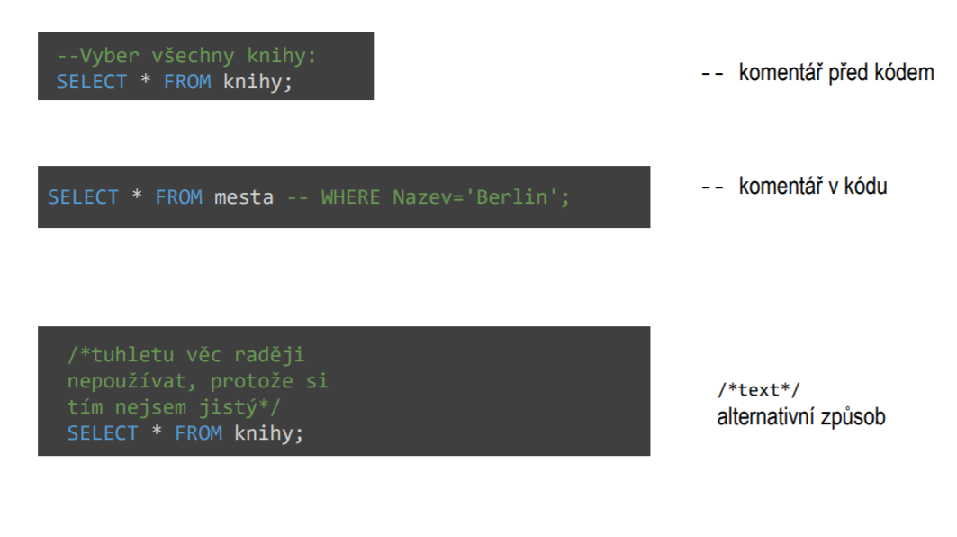
KOMENTÁŘE

Slide 5
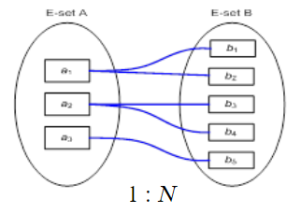
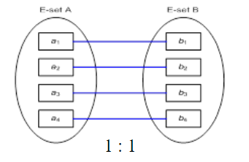
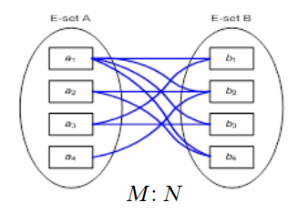
KARDINALITA

Slide 6
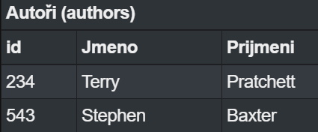
KARDINALITA

Slide 7
KARDINALITA – KONTROLA CIZÍHO KLÍČE
CREATE TABLE book_author (
book_id INT NOT NULL UNIQUE,
author_id INT NOT NULL UNIQUE,
FOREIGN KEY (book_id) REFERENCES books(id),
FOREIGN KEY (author_id) REFERENCES authors(id)
);

Slide 8
VKLÁDÁNÍ CIZÍCH KLÍČŮ
Vložit cizí klíč (neboli referenci na jinou tabulku) je možné dvěma způsoby

Slide 9
VKLÁDÁNÍ CIZÍCH KLÍČŮ - POSTUPNĚ
SELECT id FROM autor WHERE prijmeni = 'Pratchett';
INSERT INTO kniha (id, nazev, id_autora) VALUES
(7, 'Čaroprávnost', ###),
(8, 'Soudné sestry', ###);
-- místo ### je nalezené ID z předchozího dotazu
Tímto způsobem je možné zkontrolovat, že nám záznam skutečně vrací ID (resp. záznam), který opravdu chceme.

Slide 10
VKLÁDÁNÍ CIZÍCH KLÍČŮ - NAJEDNOU
INSERT INTO kniha (id, nazev, id_autora) VALUES
(7, 'Čaroprávnost', (SELECT id FROM autor WHERE prijmeni = 'Pratchett') ),
(8, 'Soudné sestry', (SELECT id FROM autor WHERE prijmeni = 'Pratchett') );
Pokud jsme si jisti, že nám záznam vybere správného autora, můžeme použít vnořený SELECT.

Slide 11
KOMBINOVÁNÍ DAT Z VÍCE TABULEK
CROSS JOIN
INNER JOIN
OUTER JOIN

Slide 12
CROSS JOIN
‚Každý s každým‘
Př: V tabulce studenti je 25 záznamů, v tabulce předměty je 40 záznamů.
Kolik záznamů bude ve sloučené tabulce a proč?

Slide 13
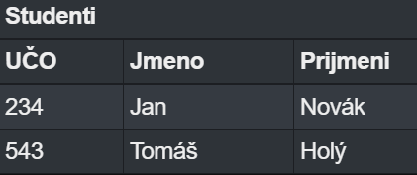
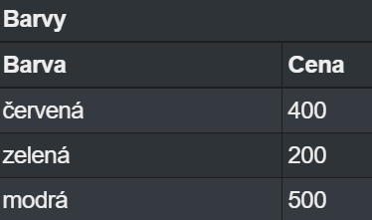
CROSS JOIN
‚Každý s každým‘
Př: V tabulce studenti je 25 záznamů, v tabulce předměty je 40 záznamů.
Kolik záznamů bude ve sloučené tabulce a proč?
1000 – 25x40
SELECT * FROM studenti, barvy;
SELECT * FROM studenti CROSS JOIN barvy;

Slide 14
CROSS JOIN

Slide 15
CROSS JOIN
SELECT * FROM student CROSS JOIN barvy WHERE barvy.barva ='modrá';

Slide 16
CROSS JOIN - POUŽITÍ
NEPOUŽÍVAT – ne bezdůvodně
Velmi náročný pro výpočet při větším množství záznamů
Velká výstupní sada informací (tabulka)
Pomalý
Omezit podmínkou!

Slide 17
INNER JOIN
Nejpoužívanější
INNER JOIN ON (TRUE) je shodný s CROSS JOIN
INNER JOIN navíc určuje podmínku výběru (které řádky zůstanou)
Vybere a spojí pouze ty řádky, které je schopen spárovat (viz příklad dále)

Slide 18
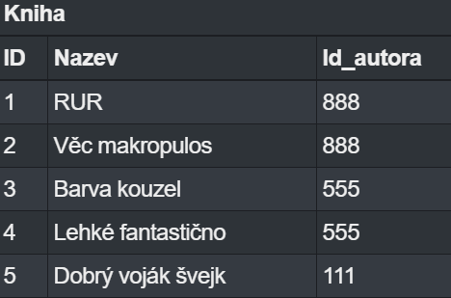
INNER JOIN

Slide 19
INNER JOIN
SELECT * FROM autor
INNER JOIN kniha ON (autor.id = kniha.id_autora);
SELECT * FROM autor INNER JOIN kniha WHERE autor.id = kniha.id_autora;

Slide 20
OUTER JOIN
LEFT [OUTER] JOIN
RIGHT [OUTER] JOIN
FULL [OUTER] JOIN

Slide 21
LEFT OUTER JOIN
Vybere všechny záznamy z "LEVÉ" tabulky a přiřadí záznamy, které může. Ke zbylým záznamům přiřadí NULL.
SELECT * FROM autor
LEFT OUTER JOIN kniha ON (autor.id = kniha.id_autora);

Slide 22
RIGHT OUTER JOIN
Vybere všechny záznamy z "PRAVÉ" tabulky a přiřadí záznamy, které může. Ke zbylým záznamům přiřadí NULL.
SELECT * FROM autor
RIGHT OUTER JOIN kniha ON (autor.id = kniha.id_autora);

Slide 23
FULL OUTER JOIN
Vybere všechny záznamy z "PRAVÉ" i "LEVÉ" tabulky a přiřadí záznamy, které může. Ke zbylým záznamům přiřadí NULL.
SELECT * FROM autor
FULL OUTER JOIN kniha ON (autor.id = kniha.id_autora);

Slide 24
KAHOOT!

Slide 25
A TEĎ VY!

Slide 26
ÚKOL 1
Vhodně propojte tabulky

Slide 27
DĚKUJI ZA POZORNOST

